Slide 1
ШКОЛА
НАСТАВНИЧЕСТВА
педагогов МДОУ
городского округа Тольятти
Наставничество как ресурс
профессионального
и личностного развития педагогов
27.02.2023
МАОУ ДПО ЦИТ

Slide 2
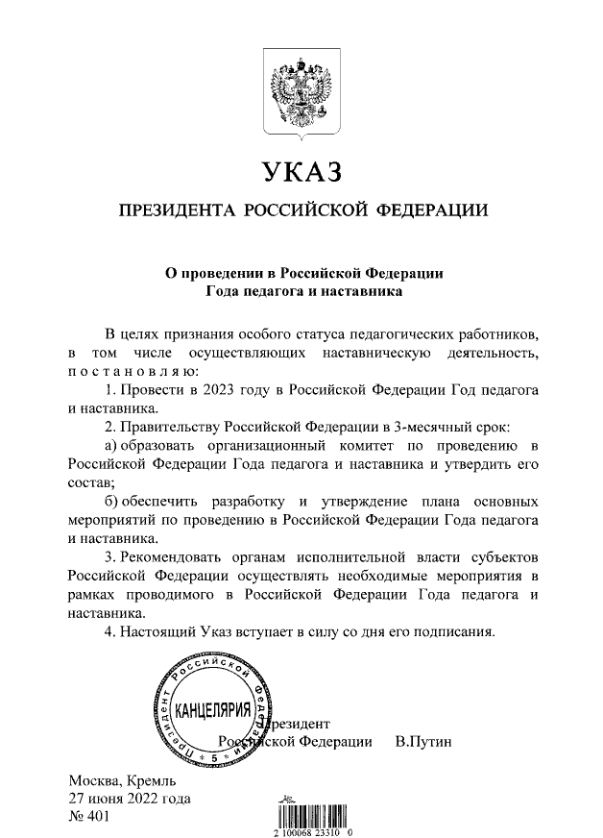

Slide 3
Цель «Школы наставничества»: повышение профессиональной компетентности педагогов-наставников
в использовании эффективных форм передачи опыта, знаний, формирования навыков, компетенций, метакомпетенций и ценностей наставляемому через неформальное взаимообогащающее общение, основанное на доверии и партнерстве.
Задачи:
Познакомить с эффективными формами распространения результативного педагогического опыта, с инновационными формами методической работы.
Создать открытое сообщество и пространство для развития компетентности в области наставничества, профессионального роста и развития педагогов.
Содействовать распространению и внедрению лучших наставнических практик.
Обеспечить возможности для непрерывного развития профессионального мастерства, поддержка стремления к самореализации в профессиональной деятельности.
Повышение мотивации к наставнической деятельности.

Slide 4
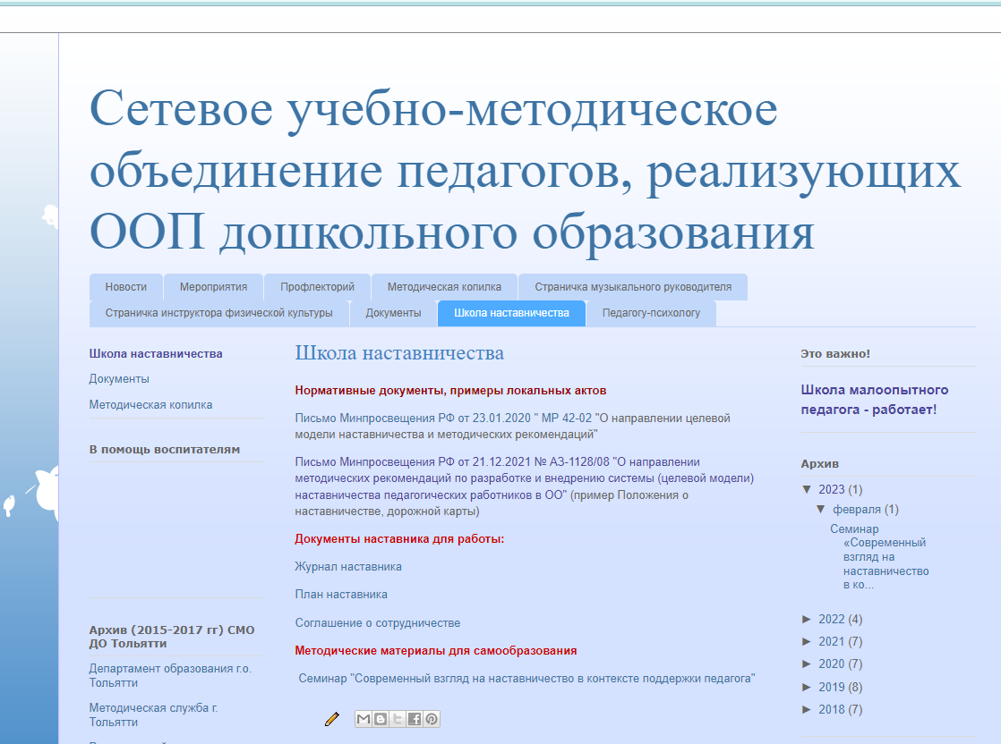
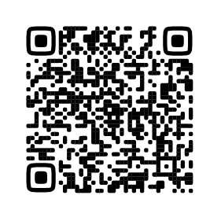
Адрес блога сетевого учебно-методического объединения педагогов, реализующих ООП дошкольного образования
https://smooopdo.blogspot.com/

Slide 5
Присоединяйтесь к нашей группе ВКонтакте «Школа наставничества педагогов Тольятти»
https://vk.com/club219068140

Slide 6
Нормативные основы развития наставнических компетенций педагогических работников в рамках модели «педагог-педагог»
ФЕДЕРАЛЬНЫЙ УРОВЕНЬ
– Указ Президента Российской Федерации от 07.05.2018 № 204 «О национальных целях и стратегических задачах развития Российской Федерации на период до 2024 года».
– Указ Президента Российской Федерации от 21 июля 2020 г. № 474 «О национальных целях развития Российской Федерации на период до 2030 года». Национальный проект в сфере образования.
Цели:
1. Обеспечить глобальную конкурентоспособность российского образования, обеспечить вхождение Российской Федерации в число 10 ведущих стран мира по качеству общего образования.
2. Воспитать гармонично развитые и социально ответственные личности на основе духовно-нравственных ценностей:
– постановление Правительства РФ от 26.12.2017 г. № 1642 «Об утверждении государственной программы Российской Федерации «Развитие образования»;
– федеральные проекты, которые предусматривают различные формы сопровождения и наставничества: «Современная школа», «Успех каждого ребенка», «Молодые профессионалы»;
– распоряжение Минпросвещения России от 25.12.2019 № Р-145 «Об утверждении методологии (целевой модели) наставничества обучающихся для организаций, осуществляющих образовательную деятельность по общеобразовательным, дополнительным общеобразовательным и программам среднего профессионального образования, в том числе с применением лучших практик обмена опытом между обучающимися».

Slide 7
Тенденции и проблемы развития системы наставничества
Глобальные тренды
на экономию денежных и временных ресурсов, где более выгодно - обучение и адаптация на рабочем месте(новые формы обучения: дистанционное и модульное, кейс-обучение, классическое наставничество и его вариации)
увеличение пенсионного возраста и реализация на государственном уровне федерального проекта «Старшее поколение» создают условия для перехода работников старшего возраста в категорию наставников
феномен зеркальных нейронов; установлено, что в развитии профессионализма помогает не столько прямое обучение, сколько наблюдение за профессиональным выполнением

Slide 8
Несмотря на явные преимущества наставничества, его применение связано с рядом ТРУДНОСТЕЙ
специфика наставляемых, относящихся к «поколению Z».
«формальное наставничество»
недостаточность опыта педагогического взаимодействия и, как следствие, неструктурированная подача информации, отсутствие педагогических алгоритмов обучения
сложность измерения результата эффективности обучения и слабой оцифрованности процесса, не позволяющей реально оценить достигаемый прогресс

Slide 9
НАСТАВНИЧЕСТВО
• 23 декабря 2013 года на совместном заседании Государственного совета РФ и Комиссии при Президенте РФ по мониторингу достижения целевых показателей социально- экономического развития В. В. Путин подчеркнул, что необходимо возрождать институт наставничества.
• В начале 2018 года был проведен Всероссийский форум
«Наставник», организованный Агентством стратегических
инициатив, по результатам которого 23 февраля 2018 года был сформирован перечень поручений Президента РФ.
• Тема наставничества в образовании является одной из
Центральных в нацпроекте «Образование» (включая
Федеральные проекты «Современная школа», «Успех
Каждого ребенка», «Учитель будущего», «Социальные лифты для каждого», «Молодые профессионалы»)
История вопроса

Slide 10
ФЕДЕРАЛЬНЫЕ ПРОЕКТ «СОВРЕМЕННАЯ ШКОЛА»
Концептуально
Система наставничества может стать:
инструментом повышения качества образования
механизмом создания эффективных социальных лифтов
одним из катализаторов для «технологического рывка» российской экономики
Целевой показатель:
до конца 2024 года не менее 70% обучающихся ОО
будут вовлечены в различные формы сопровождения
и наставничества

Slide 11
ВОПРОСЫ
1. Чем на практике обусловлена актуализация проблемы наставничества?
2. Что именно делает наставник и что отличает его деятельность от любого другого вида деятельности?
3. Какие условия должны быть созданы, чтобы институт наставничества эффективно функционировал
и развивался?
Насколько можно предугадать результаты действий?
Насколько Вы знаете ситуацию?

Slide 12
АКТУАЛЬНОСТЬ
МЕСТО ДОШКОЛЬНОГО ОБРАЗОВАНИЯ В ОБРАЗОВАНИИ БУДУЩЕГО
Смена логики развития образовательных систем
ТЕХНОЛОГИИ НОВОГО ПОКОЛЕНИЯ
Цифровая образовательная среда Stem-Steam- Steams технологии Высокотехнологическое оборудование Технологии нового поколения
Навыки XXI века Новые грамотности Новые профессии будущего
От образования 1.0
К Образованию 4.0.
НОВЫЕ СТАНДАРТЫ
Ориентация на образовательные результаты и целевые ориентиры
СМЕНА РОЛИ ПЕДАГОГА В СОЗДАНИИ ОБРАЗОВАТЕЛЬНОГО ПРОСТРАНСТВА –
новые форматы образовательной коммуникации
СЕТЕВОЕ ПАРТНЕРСТВО
Трансформация роли школы Город - как школа Разработчики образовательных решений для детей - как учителя
ПЕДАГОГИЧЕСКАЯ ТУРБУЛЕНТНОСТЬ
Стабилизация в неопределенности Способность и готовность к изменениям

Slide 13
Трансформация роли педагога
трансформация профессиональных компетенций педагога
желание и потребность учиться
верификация, структурирование, анализ и т.п. информации
проектное мышление, способность управлять проектами
КОМПЕТЕНЦИИ 4 К
- Коммуникация - Критическое мышление - Креативность - Коллаборация (кооперация)

Slide 14
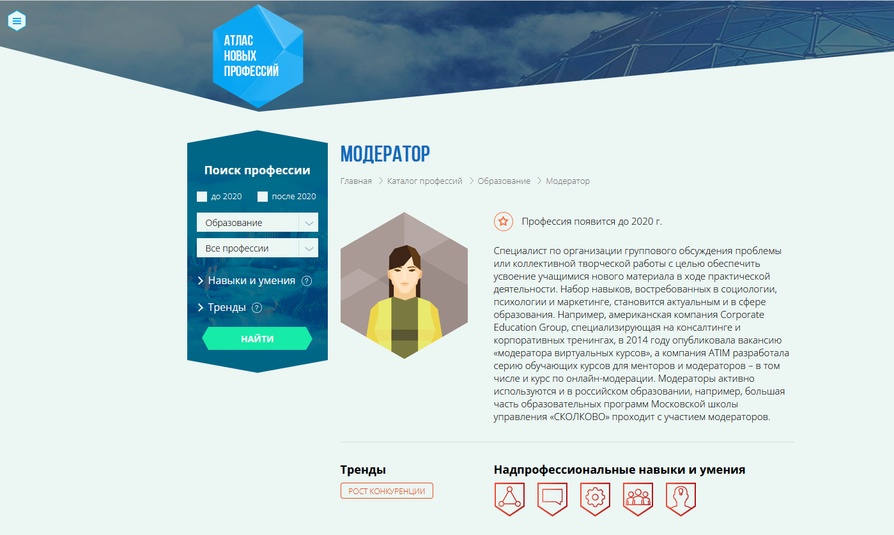
АТЛАС
НОВЫХ ПРОФЕССИЙ
Образование:
Модератор
Ментор стартапов
Тьютор
Организатор проектного обучения
https://atlas100.ru/catalog/obrazovanie/moderator/
Переход от работы-функции – к работе в проектах

Slide 15
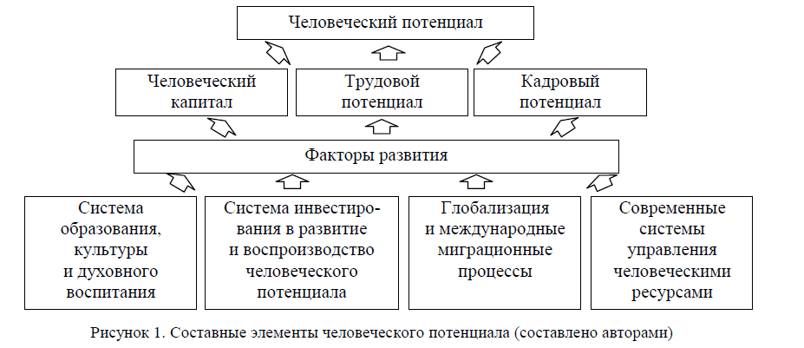
Человеческий потенциал – это «совокупность физических и духовных сил граждан, которые могут быть использованы для достижения индивидуальных и общественных целей, как инструментальных, так и экзистенциональных, включая расширение самих потенций человека и возможность его самореализации» (Вишневский А.Г., Васин С.А., Зайончковская Ж.А.)
Потребности воспроизводства рабочей силы отражают условия производственной деятельности человека.
К ним относятся: потребности в пище, одежде, жилище, транспорте, сохранении здоровья, повышении профессионального образования, информации и т. п.
Потребности развития личности.
Отражает все условия жизнедеятельности человека в обществе. Это потребности социально активной личности

Slide 16
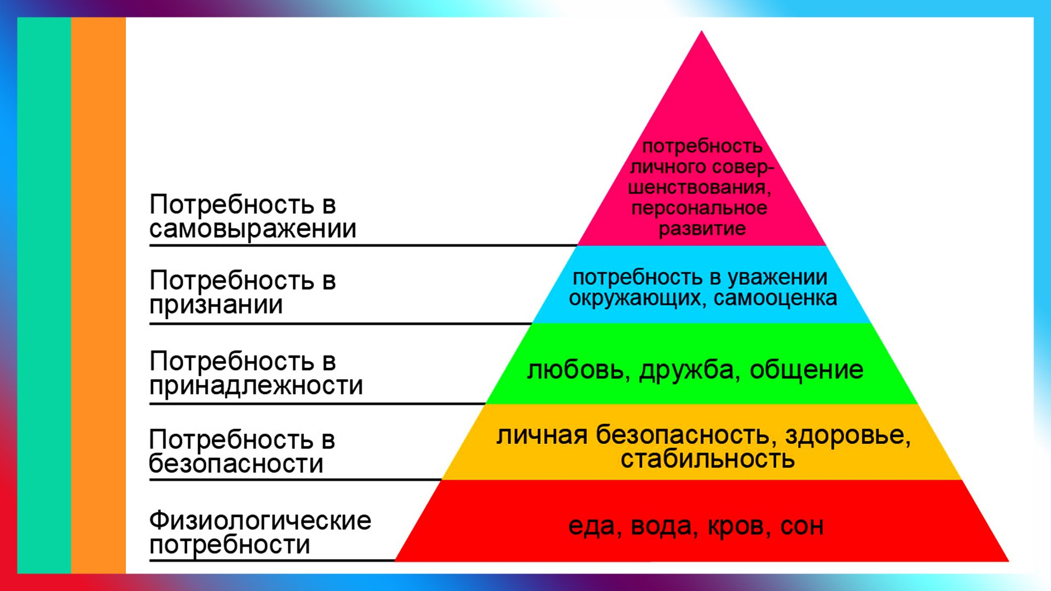
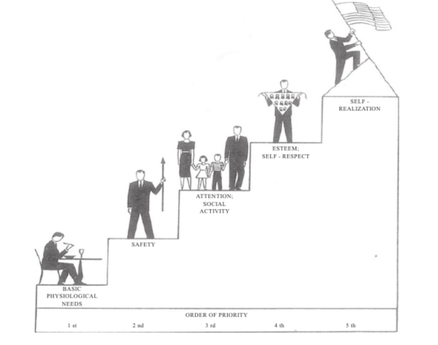
Пирамида потребностей по А.Маслоу
Наставничество как ресурс профессионального личностного развития

Slide 18
Цель внедрения целевой модели наставничества
Задачи внедрения целевой модели наставничества:
улучшение показателей организаций …осуществляющих деятельность по образовательным программам в образовательной, социокультурной, спортивной и других сферах;
подготовка обучающегося к самостоятельной, осознанной и социально продуктивной деятельности в современном мире…
раскрытие личностного, творческого, профессионального потенциала каждого обучающегося, поддержка формирования и реализации индивидуальной образовательной траектории.
создание психологически комфортной среды для развития и повышения квалификации педагогов, увеличение числа закрепившихся в профессии педагогических кадров
создание канала эффективного обмена личностным, жизненным и профессиональным опытом для каждого субъекта образовательной и профессиональной деятельности
формирование открытого и эффективного сообщества вокруг образовательной организации, способного на комплексную поддержку ее деятельности, в котором выстроены доверительные и партнерские отношения
максимально полное раскрытие потенциала личности наставляемого,
необходимое для успешной личной
и профессиональной самореализации
в современных условиях неопределенности,
а также создание условий для формирования эффективной системы поддержки, самоопределения и профессиональной ориентации

Slide 19
??? НАСТАВНИЧЕСТВО
ФОРМА НАСТАВНИЧЕСТВА - способ реализации целевой модели через организацию работы наставнической пары или группы, участники которой находятся в заданной обстоятельствами ролевой ситуации, определяемой основной деятельностью и позицией участников.
- универсальная технология передачи опыта, знаний, формирования навыков, компетенций, метакомпетенций и ценностей через неформальное взаимообогащающее общение, основанное на доверии и партнерстве.

Slide 20
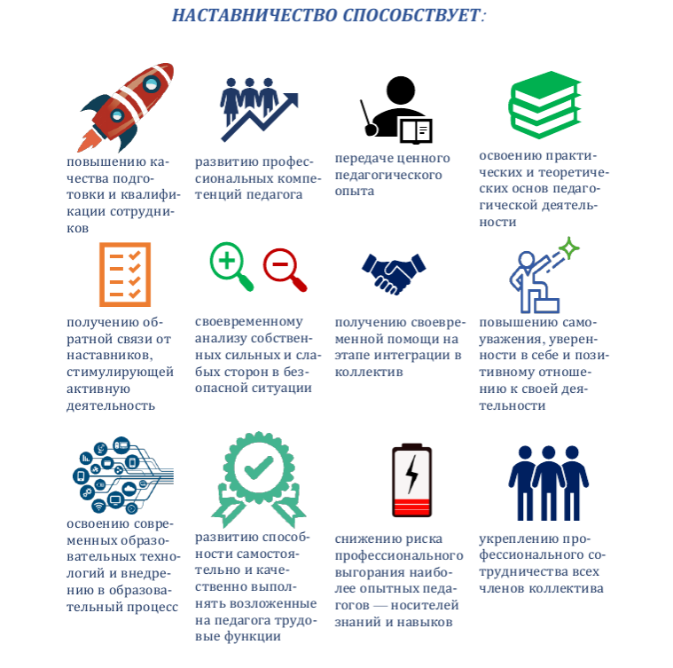

Slide 21
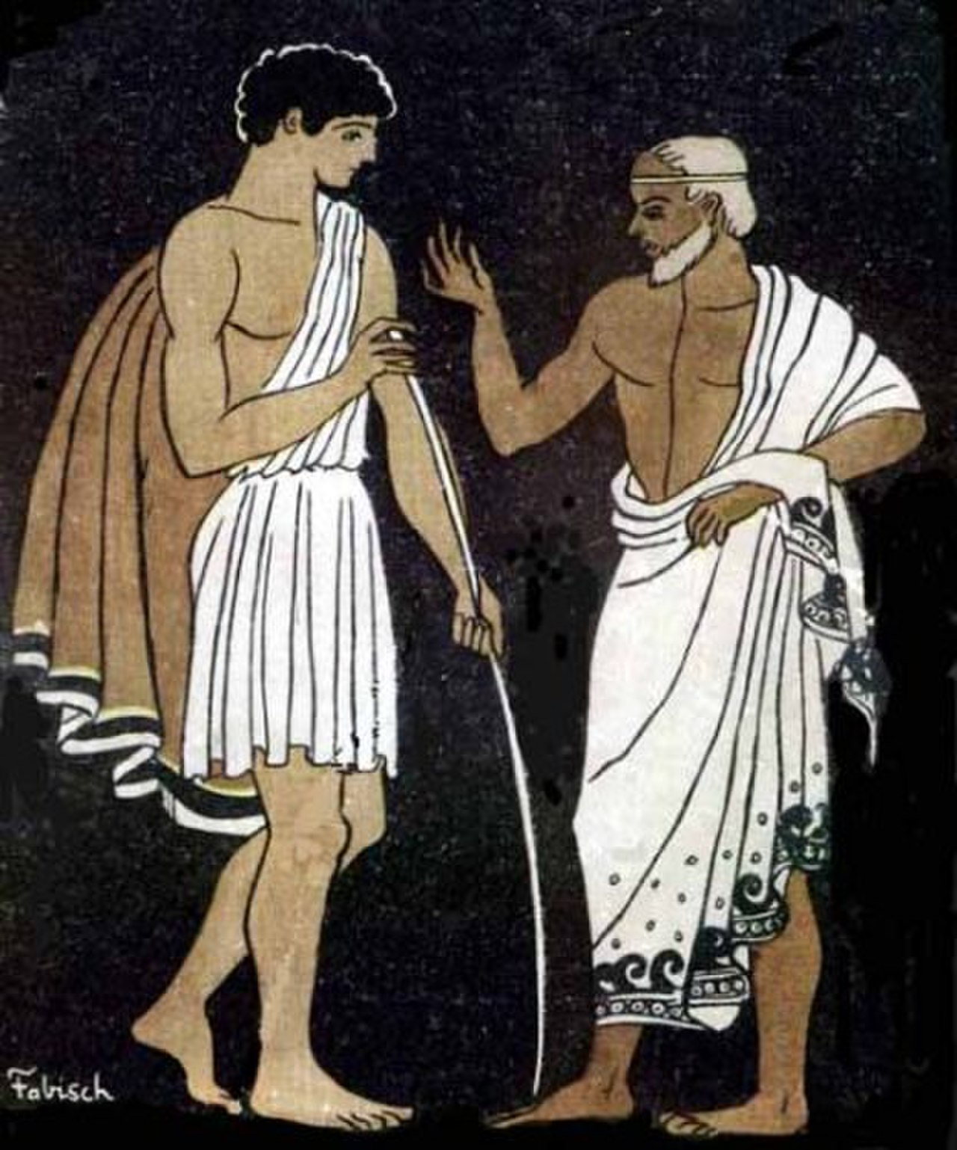
МИФЫ О НАСТАВНИЧЕСТВЕ
миф о том, что главное в наставничестве – общение, доверительные отношения с подопечным
миф о преобладании в работе наставника творческой деятельности
миф о собственном «всесилии» как наставника

Slide 22
5 ФОРМ НАСТАВНИЧЕСТВА
ДЛЯ РАЗНЫХ ЗАДАЧ И РОЛЕЙ

Slide 23
СТРУКТУРА УПРАВЛЕНИЯ ВНЕДРЕНИЕМ ПРОГРАММЫ «ЦЕЛЕВАЯ МОДЕЛЬ НАСТАВНИЧЕСТВА»
Функции педагога-наставника
- адаптационная
- консультационная
- контрольно-оценочная
- аналитическая
- координационная
- развивающая

Slide 24
Задачи наставнической деятельности:
Трансляция ценностно-смысловых установок деятельности
Выявление и актуализация у наставляемого «сильной» мотивации к деятельности
Педагогическая поддержка
Создание условий освоения деятельности, сочетающих психологический комфорт, безопасность для жизни и здоровья – и определенную степень риска, необходимую для формирования самостоятельности и ответственности

Slide 25
СТРУКТУРА ВЗАИМОДЕЙСТВИЯ

Slide 26
НАСТАВНИЧЕСТВО
ПРАКТИКУМ
способ передачи знаний, умений, навыков молодому человеку от более опытного и знающего, предоставление молодым людям помощи и совета, оказание необходимой поддержки в социализации и взрослении
Базовые принципы наставничества:
- Взаимообогащение
- Горизонтальные коммуникации
Доверие
Наставник – это…
1.
2.
3.
4.
5.
<Письмо> Минпросвещения России от 23.01.2020 N МР-42/02 О направлении целевой модели наставничества и методических рекомендаций (вместе с Методическими рекомендациями по внедрению методологии (целевой модели) наставничества обучающихся для организаций, осуществляющих образовательную деятельность по общеобразовательным, дополнительным общеобразовательным и программам среднего профессионального образования, в том числе с применением лучших практик обмена опытом между обучающимися)

Slide 27
КТО МОЖЕТ БЫТЬ НАСТАВНИКОМ?
‒ опытный педагог, имеющий устойчивые профессиональные достижения и успехи, а также педагог, стабильно показывающий высокое качество образования обучающихся по своему предмету вне зависимости от контингента детей; ‒ педагог и иной специалист, заинтересованный в тиражировании личного педагогического опыта и создании продуктивной педагогической атмосферы, склонный к активной общественной работе, заинтересованный в успехе и повышении престижа образовательной организации, участников педагогических сообществ; ‒ педагог-профессионал, пользующийся безусловным авторитетом среди педагогов, обладающий лидерскими качествами, организационными и коммуникативными навыками, хорошо развитой эмпатией, имеющий опыт успешной неформальной наставнической деятельности;
‒ методически ориентированный педагог или методист, обладающий аналитическими навыками, способный провести диагностические и мониторинговые процедуры, готовый транслировать собственный профессиональный опыт, создавать рефлексивную среду для освоения коллегами педагогических технологий и методик, которыми владеет сам; ‒ педагог, готовый к самосовершенствованию, инновационному профессиональному развитию в плане приобретения новых компетенций и опыта, социально мобильный, способный к самообучению и дальнейшей успешной самореализации, но при этом заинтересованный в успехах наставляемого коллеги и готовый нести личную ответственность за его результаты работы.

Slide 28
КТО МОЖЕТ БЫТЬ НАСТАВЛЯЕМЫМ?
– молодой / начинающий педагог
– педагог, приступивший к работе после длительного перерыва
– педагог, находящихся в процессе адаптации на новом месте работы
– педагог, желающий повысить свой профессиональный уровень в определенном направлении педагогической деятельности – педагог, желающий овладеть современными IT-программами, цифровыми навыками, ИКТ-компетенциями и т.д. – педагог, находящихся в состоянии профессионального, эмоционального выгорания
– педагог, испытывающий другие профессиональные затруднения и осознающий потребность в наставнике – стажер / студент, заключивший договор с обязательством последующего принятия на работу и/или проходящий стажировку/практику в образовательной

Slide 29
Ценности наставничества
Наставник помогает наставляемому осознать свои сильные и слабые стороны и определить векторы развития.
Наставник является примером жизни, поведения и ценностей для наставляемого.
Наставнические отношения формируются в условиях доверия, взаимообогащения и открытого диалога.
Наставник ориентируется на близкие, достижимые для наставляемого цели, но обсуждает с ним долгосрочную перспективу и будущее.
Наставник предлагает свою помощь в достижении целей и желаний наставляемого, и указывает на риски и противоречия.
Наставник не навязывает наставляемому собственное мнение и позицию, но стимулирует развитие у наставляемого своего индивидуального видения.
Наставник помогает наставляемому развить прикладные навыки, умения и компетенции.
Наставник по возможности оказывает наставляемому личностную и психологическую поддержку, мотивирует, подталкивает и ободряет его.
Наставник по согласованию с куратором может проводить дополнительные (в т.ч. выездные) мероприятия, направленные как на достижение цели наставнического взаимодействия, так и на укрепление взаимоотношений с наставляемым.
Наставник соблюдает обоюдные договоренности, не выходит за допустимые рамки субординации и не разглашает информацию, которую передает ему наставляемый
Наставник может быть инициатором завершения программы, но перед этим обязан приложить все усилия по сохранению доброкачественных наставнических отношений.
МАНИФЕСТ НАСТАВНИКА
<Письмо> Минпросвещения России от 23.01.2020 N МР-42/02 О направлении целевой модели наставничества и методических рекомендаций (вместе с Методическими рекомендациями по внедрению методологии (целевой модели) наставничества обучающихся для организаций, осуществляющих образовательную деятельность по общеобразовательным, дополнительным общеобразовательным и программам среднего профессионального образования, в том числе с применением лучших практик обмена опытом между обучающимися)> >

Slide 30
Ценности наставничества
Не осуждаю, а предлагаю решение
Не критикую, а изучаю ситуацию
Не обвиняю, а поддерживаю
Не решаю проблему сам, а помогаю решить ее наставляемому
Не навязываю свое мнение, а работаю в диалоге
Разделяю ответственность за наставляемого с куратором, родителями и организацией
Не утверждаю, а советуюсь
Не отрываюсь от практики
Призывая наставляемого к дисциплине и ответственному отношению к себе, наставническому взаимодействию и программе, сам следую этому правилу
КОДЕКС
НАСТАВНИКА

Slide 31
Наставники слушают | Поддерживают зрительный контакт и посвящают наставляемым все свое внимание
Наставники рекомендуют | Помогают наставляемым найти направление в жизни, но не подталкивают их
Наставники рассказывают | Дают представление о перспективах наставляемого, помогают определить цели и приоритеты
Наставники обучают | Рассказывают о жизни, собственной карьере, личном и профессиональном опыте
Наставники представляют свой опыт | Помогают наставляемым избежать ошибок и извлечь уроки из жизненных ситуаций
Наставники доступны | Предоставляют ресурс, источник опыта и знаний, которому наставляемый доверяет и к которому может обратиться
Наставники критикуют, но конструктивно | При необходимости наставники указывают области, которые нуждаются в улучшении, всегда сосредоточивая внимание на поведении наставляемого, но никогда - на характере
Наставники поддерживают | Независимо от того, насколько болезненный опыт имеет наставляемый, наставник продолжает поощрять его учиться и совершенствоваться
Наставники точны | Дают конкретные советы, анализируют, рефлексируют, что было сделано хорошо, что может быть исправлено или улучшено, что достигнуто, какие преимущества есть у различных действий
Наставники неравнодушны | Наставник интересуется образовательными успехами наставляемого, успехами в планировании и реализации карьеры, в личном развитии
Наставники успешны | Не только успешны сами по себе, но и способствуют успехам других людей
Наставники вызывают восхищение | Пользуются уважением в своих организациях и обществе
Руководящие принципы наставника

Slide 32
Качества успешных наставников
желание участвовать в программе по поддержке другого человека в течение длительного времени
уважение к личности, ее способностям и праву делать свой собственный выбор в жизни
умение слушать и принимать различные точки зрения
умение сопереживать другому человеку
умение видеть решения и возможности, а также препятствия
гибкость и открытость
• гибкость мышления
• критичность мышления
• коммуникативные способности
• толерантность
• эмпатия
• рефлексивность
• эмоциональная устойчивость

Slide 33
Ваши сильные стороны
НАЗОВИТЕ
5 своих сильный сторон
Мои сильные стороны | Как я их использую в жизни
1 2 3 4 5

Slide 34
Ваши достижения
НАЗОВИТЕ
5 событий (достижений) Вашей жизни
Мои достижения | Опыт, который я получила
1 2 3 4 5

Slide 35
Ваша уникальность
НАЗОВИТЕ
5 признаков или черт, которые отличают Вас от других и являются Вашей уникальностью
1 2 3 4 5 6 7

Slide 36
МОИ КОМПЕТЕНЦИИ
ЗНАЮ | УМЕЮ | МОГУ НАУЧИТЬ

Slide 37
МОИ ПРИНЦИПЫ, КОТОРЫЕ ПОМОГУТ МНЕ БЫТЬ НАСТАВНИКОМ
1.
2.
3.
4.
5.
Золотые правила/ девизы, которые помогут преодолеть сложности и добиться успеха

Slide 38
Упражнение «Ценности»
В течение 5 минут перечислите всё, что является для Вас ценным:
1) в деятельности наставника,
2) в вас самих как в наставнике.
Далее из получившегося списка отберите
5-7 важнейших ценностей.
Попытайтесь выстроить отобранные ценности
в иерархическом порядке.
Подумайте, как эти ценности
будут отражаться в вашей наставнической деятельности.
«Как наше слово отзовется...»

Slide 39
Работа в подгруппах
Самопрезентация
Подготовьте самопрезентацию
Представьтесь сами и познакомьтесь со всеми участниками вашей подгруппы
Расскажите о себе:
что отличает вас от других педагогов?
в чем ваша уникальность?
чем Вы можете быть полезны другим участникам «Школы наставничества»

Slide 40
Продолжите работать в своей подгруппе Обсудите и запишите: 1. Цели участия в «Школе наставничества»: … 2. Ваши ожидания и запросы на обучение …. 3. Ваши действия и предложения: что вы можете сделать, чтобы работа «Школы» стала еще лучше? … Определите спикера, который представит вашу группу и мнение вашей группы участникам «Школы наставничества»

Slide 41
Рабочая тетрадь 1.
Адрес блога сетевого учебно-методического объединения педагогов, реализующих ООП дошкольного образования
https://smooopdo.blogspot.com/

